Slide 1
ФЕДЕРАЛЬНЫЙ ЗАКОН
«О ВНЕСЕНИИ ИЗМЕНЕНИЙ В ТРУДОВОЙ КОДЕКС РОССИЙСКОЙ ФЕДЕРАЦИИ»
(в части совершенствования механизмов профилактики производственного травматизма и профессиональной заболеваемости, соблюдения трудового законодательства и иных нормативных правовых актов, содержащих нормы трудового права)
Взято с сайта: https://infourok.ru/izmeneniya-v-razdel-x-ohrana-truda-trudovogo-kodeksa-rf-2021-5269864.html

Slide 2
ВНЕСЕНИЕ ИЗМЕНЕНИЙ В ТРУДОВОЙ КОДЕКС РОССИЙСКОЙ ФЕДЕРАЦИИ
Х Раздел «Охрана труда» (новая структура и редакция)
Глава 33.
Общие положения
Глава 34.
Государственное управление охраной труда и требования охраны труда
Глава 35.
Права и обязанности работодателя и работника в области охраны труда
Глава 36.
Управление охраной труда
Глава 36.1.
Расследование, оформление (рассмотрение), учет микроповреждений (микротравм), несчастных случаев
Всего новая редакция раздела содержит 38 статей (сейчас – 29 статей)
2

Slide 3
ВНЕСЕНИЕ ИЗМЕНЕНИЙ В ТРУДОВОЙ КОДЕКС РОССИЙСКОЙ ФЕДЕРАЦИИ
Х Раздел «Охрана труда» (новая структура и редакция)
Глава 33. ОБЩИЕ ПОЛОЖЕНИЯ
Статья 209. Основные понятия
Статья 209.1. Основные принципы обеспечения безопасности труда
Статья 210. Основные направления государственной политики в области охраны труда
НОВОЕ!
3

Slide 4
ВНЕСЕНИЕ ИЗМЕНЕНИЙ В ТРУДОВОЙ КОДЕКС РОССИЙСКОЙ ФЕДЕРАЦИИ
Х Раздел «Охрана труда» (новая структура и редакция)
НОВОЕ!
Статья 209.1 «Основные принципы обеспечения безопасности труда»
Вводится два основных принципа
Принцип предупреждения и профилактики опасностей, ликвидации или снижения уровня профессионального риска
постоянная (систематическая) реализация работодателем комплекса мероприятий по улучшению условий труда и снижению уровня профессионального риска с соблюдением последовательности (приоритетности) их реализации
Принцип минимизации последствий повреждения здоровья работников, которые не удалось предотвратить
работодателем должны быть предусмотрены мероприятия, обеспечивающие постоянную готовность к ликвидации возникших опасностей и минимизации их последствий
Последовательность (приоритетность) реализации мероприятий по улучшению условий труда и снижению уровня профессионального риска устанавливается в примерном перечне ежегодно реализуемых работодателем мероприятий по улучшению условий труда и снижению уровня профессионального риска
4

Slide 5
ВНЕСЕНИЕ ИЗМЕНЕНИЙ В ТРУДОВОЙ КОДЕКС РОССИЙСКОЙ ФЕДЕРАЦИИ
Х Раздел «Охрана труда» (новая структура и редакция)
Глава 34. ГОСУДАРСТВЕННОЕ УПРАВЛЕНИЕ ОХРАНОЙ ТРУДА И ТРЕБОВАНИЯ ОХРАНЫ ТРУДА
НОВОЕ!
Статья 211.1 Полномочия Правительства Российской Федерации
Правительство Российской Федерации, уполномоченные федеральные органы исполнительной власти
устанавливает порядок разработки, утверждения и изменения нормативных правовых актов федеральных органов исполнительной власти, содержащих государственные нормативные требования охраны труда;
устанавливает порядок обучения по охране труда и проверки знания требований охраны труда, а также требования к организациям, оказывающим услуги по проведению обучения по охране труда;
устанавливает порядок расследования и учета случаев профессиональных заболеваний работников;
организует взаимодействие федеральных органов исполнительной власти, органов исполнительной власти субъектов Российской Федерации, объединений работодателей, профессиональных союзов и их объединений, а также иных общественных объединений в сфере охраны труда по вопросам реализации государственной политики в области охраны труда;
осуществляет иные полномочия в области охраны труда, предусмотренные настоящим Кодексом, иными федеральными законами, нормативными правовыми актами Президента Российской Федерации.
5

Slide 6
ВНЕСЕНИЕ ИЗМЕНЕНИЙ В ТРУДОВОЙ КОДЕКС РОССИЙСКОЙ ФЕДЕРАЦИИ
Х Раздел «Охрана труда» (новая структура и редакция)
Статья 211.3 Полномочия органов государственной власти субъектов Российской Федерации в области охраны труда
НОВОЕ!
Органы государственной власти субъектов Российской Федерации в области охраны труда
Разрабатывают государственные программы улучшения условий и охраны труда субъектов Российской Федерации, обеспечивают контроль за их выполнением
координирует проведение на территории субъекта Российской Федерации в установленном порядке обучения по охране труда;
осуществляет на территории субъекта Российской Федерации в установленном порядке государственную экспертизу условий труда;
организует и проводит мониторинг состояния условий и охраны труда у работодателей
Отдельные полномочия могут быть переданы органам местного самоуправления
6

Slide 7
ВНЕСЕНИЕ ИЗМЕНЕНИЙ В ТРУДОВОЙ КОДЕКС РОССИЙСКОЙ ФЕДЕРАЦИИ
Х Раздел «Охрана труда» (новая структура и редакция)
Статья 212 Государственные нормативные требования охраны труда и национальные стандарты безопасности труда
Утверждаются Минтрудом России
НОВОЕ!
Подзаконные нормативные правовые акты
Правила по охране труда
Единые типовые нормы бесплатной выдачи работникам средств индивидуальной защиты
Национальные стандарты безопасности
Утверждаются Росстандартом
Порядок разработки, утверждения и изменения государственных нормативных требований охраны труда устанавливается Правительством Российской Федерации с учетом мнения Российской трехсторонней комиссии по регулированию социально-трудовых отношений.
7

Slide 8
ВНЕСЕНИЕ ИЗМЕНЕНИЙ В ТРУДОВОЙ КОДЕКС РОССИЙСКОЙ ФЕДЕРАЦИИ
Х Раздел «Охрана труда» (новая структура и редакция)
Статья 213 Государственная экспертиза условий труда
НОВОЕ!
Права и обязанности лиц, осуществляющих государственную экспертизу
Типовые формы документов, необходимые для проведения государственной экспертизы условий труда,
утверждаются Минтрудом России
8

Slide 9
ВНЕСЕНИЕ ИЗМЕНЕНИЙ В ТРУДОВОЙ КОДЕКС РОССИЙСКОЙ ФЕДЕРАЦИИ
Х Раздел «Охрана труда» (новая структура и редакция)
Глава 35. ПРАВА И ОБЯЗАННОСТИ РАБОТОДАТЕЛЯ И РАБОТНИКА В ОБЛАСТИ ОХРАНЫ ТРУДА
Статья 214. Обязанности работодателя в области охраны труда
Статья 214.1. Запрет на работу в опасных условиях труда
Статья 215. Обязанности работника в области охраны труда
Статья 216.1. Гарантии права работников на труд в условиях, соответствующих требованиям охраны труда
Статья 216. Права работника в области охраны труда
Статья 215.2. Право работника на получение информации об условиях и охране труда
Статья 216.3. Обеспечение права работников на санитарно-бытовое обслуживание
Статья 216.2. Право работника на получение информации об условиях и охране труда
Статья 214.2 Права работодателя в области охраны труда
НОВОЕ!
НОВОЕ!
НОВОЕ!
9

Slide 10
ВНЕСЕНИЕ ИЗМЕНЕНИЙ В ТРУДОВОЙ КОДЕКС РОССИЙСКОЙ ФЕДЕРАЦИИ
Х Раздел «Охрана труда» (новая структура и редакция)
Статья 214 Обязанности работодателя в области охраны труда
НОВОЕ !
систематическое выявление опасностей и профессиональных рисков, их регулярный анализ и оценку
разработку и утверждение локальных нормативных актов по охране труда с учетом мнения выборного органа первичной профсоюзной организации или иного уполномоченного работниками представительного органа
разработка мер, направленных на обеспечение безопасных условий и охраны труда, оценку уровня профессиональных рисков перед вводом в эксплуатацию производственных объектов, вновь организованных рабочих мест;
Приказ Минтруда России от 29 октября 2021 года № 772н (зарегистрирован с Минюсте России 26 ноября 2021 года «Об утверждении основных требований к порядку разработки правил и инструкций по охране труда, разрабатываемых работодателем»
10

Slide 11
ВНЕСЕНИЕ ИЗМЕНЕНИЙ В ТРУДОВОЙ КОДЕКС РОССИЙСКОЙ ФЕДЕРАЦИИ
Х Раздел «Охрана труда» (новая структура и редакция)
Статья 214. Обязанности работодателя в области охраны труда
НОВОЕ!
Обязанности по обеспечению безопасных условий и охраны труда возлагаются на работодателя
Работодатель обязан создать безопасные условия труда исходя из комплексной оценки технического и организационного уровня рабочего места, а также исходя из оценки факторов производственной среды и трудового процесса, которые могут привести к нанесению вреда здоровью работников.
НОВОЕ!
При производстве работ (оказании услуг) на территории, находящейся под контролем другого работодателя (иного лица), работодатель, осуществляющий производство работ (оказание услуг), обязан перед началом производства работ (оказания услуг) согласовать с другим работодателем (иным лицом) мероприятия по предотвращению случаев повреждения здоровья работников, в том числе работников сторонних организаций, производящих работы (оказывающих услуги) на данной территории.
Порядок и сроки информирования, а также примерный перечень мероприятий, исключающих возможность повреждения здоровья работников сторонних организаций, утверждаются
Минтрудом России с учетом мнения РТК
11

Slide 12
ВНЕСЕНИЕ ИЗМЕНЕНИЙ В ТРУДОВОЙ КОДЕКС РОССИЙСКОЙ ФЕДЕРАЦИИ
Х Раздел «Охрана труда» (новая структура и редакция)
Статья 214.1 Запрет на работу в опасных условиях труда
Работа в опасных условиях труда ЗАПРЕЩЕНА
НОВОЕ!
Работодатель обязан приостановить работы на рабочих местах, если по результатам спецоценки на этих рабочих местах условия труда будут отнесены к 4 опасному классу условий труда
Исключение – работа по устранению чрезвычайных ситуаций, отдельные виды деятельности по перечню устанавливаемому Правительством Российской Федерации
Направляется в территориальный орган Роструда
План мероприятий
(с учетом мнения профсоюза)
Внеплановая специальная оценка условий труда
Используется при планировании надзорных мероприятий
Устранение оснований, послуживших установлению 4 класса условий труда
Возобновление деятельности
12

Slide 13
ВНЕСЕНИЕ ИЗМЕНЕНИЙ В ТРУДОВОЙ КОДЕКС РОССИЙСКОЙ ФЕДЕРАЦИИ
Х Раздел «Охрана труда» (новая структура и редакция)
Статья 214.2 Права работодателя в области охраны труда
НОВОЕ !
Работодатель имеет право:
использовать в целях контроля за безопасностью производства работ приборы, устройства, оборудование и (или) комплексы (системы) приборов, устройств, оборудования, обеспечивающих дистанционную видео-, аудио- или иную фиксацию процессов производства работ, обеспечивать хранение полученной информации;
вести электронный документооборот в области охраны труда;
предоставлять дистанционный доступ к наблюдению за безопасным производством работ, а также к базам электронных документов работодателя в области охраны труда федеральному органу исполнительной власти, уполномоченному на осуществление федерального государственного контроля (надзора) за соблюдением трудового законодательства и иных нормативных правовых актов, содержащих нормы трудового права, и его территориальным органам (государственным инспекциям труда в субъектах Российской Федерации).
Статья 76 (Отстранение от работы) дополнена абзацем: работодатель обязан отстранить работника не применяющего выданные ему в установленном порядке средства
индивидуальной защиты, применение которых является обязательным при
выполнении работ с вредными и (или) опасными условиями труда, а также на
работах, выполняемых в особых температурных условиях.
Статья 22 (Основные права и обязанности работодателя) дополнена абзацем: проводить самостоятельно оценку соблюдения требований трудового
законодательства и иных нормативных правовых актов, содержащих нормы
трудового права (самообследование).
13

Slide 14
ВНЕСЕНИЕ ИЗМЕНЕНИЙ В ТРУДОВОЙ КОДЕКС РОССИЙСКОЙ ФЕДЕРАЦИИ
Новая редакция Х раздела «Охрана труда»
Статья 216.2. Право работника на получение информации об условиях и охране труда
Устанавливается ПРАВО каждого работника на получение информации:
об условиях труда на его рабочем месте
о существующем профессиональном риске и его уровне
о мерах по защите от воздействия вредных и (или) опасных производственных факторов
Информация должна быть актуальной и достоверной
Если установлен 4 класс условий труда (опасные), необходимо незамедлительно проинформировать об этом работника
Обязанность работодателя
Формы (способы) и требования к размещению информационных материалов устанавливаются Минтрудом России
14

Slide 15
ВНЕСЕНИЕ ИЗМЕНЕНИЙ В ТРУДОВОЙ КОДЕКС РОССИЙСКОЙ ФЕДЕРАЦИИ
Х Раздел «Охрана труда» (новая структура и редакция)
Глава 36. УПРАВЛЕНИЕ ОХРАНОЙ ТРУДА
Статья 217. Система управления охраной труда
Статья 218. Профессиональные риски
Статья 221. Обеспечение работников средствами индивидуальной защиты
Статья 219. Обучение по охране труда
Статья 220. Медицинские осмотры некоторых категорий работников
Статья 222. Обеспечение работников молоком, другими равноценными пищевыми продуктами, лечебно-профилактическим питанием
Статья 224. Комитеты (комиссии) по охране труда
Статья 223. Служба охраны труда у работодателя
Статья 225 Финансирование мероприятий по улучшению и охране труда
НОВОЕ !
НОВОЕ !
15

Slide 16
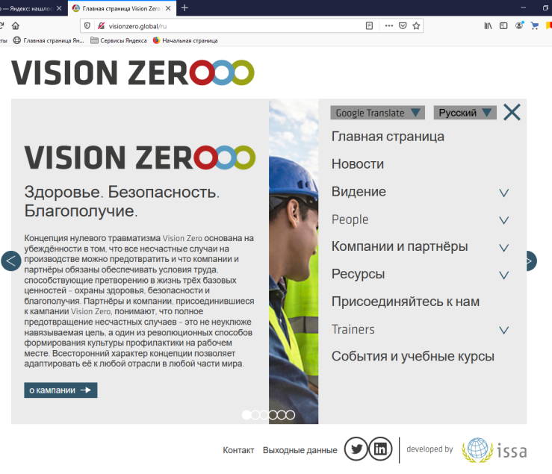
Концепция Vision zero («нулевой травматизм»)
Как присоединиться к концепции:
Зайдите на сайт Vision zero по ссылке: http://visionzero.global/ru
«Раскройте» информацию на сайте нажатием на клавишу и выберите раздел «Присоединяйтесь к нам»

Slide 17
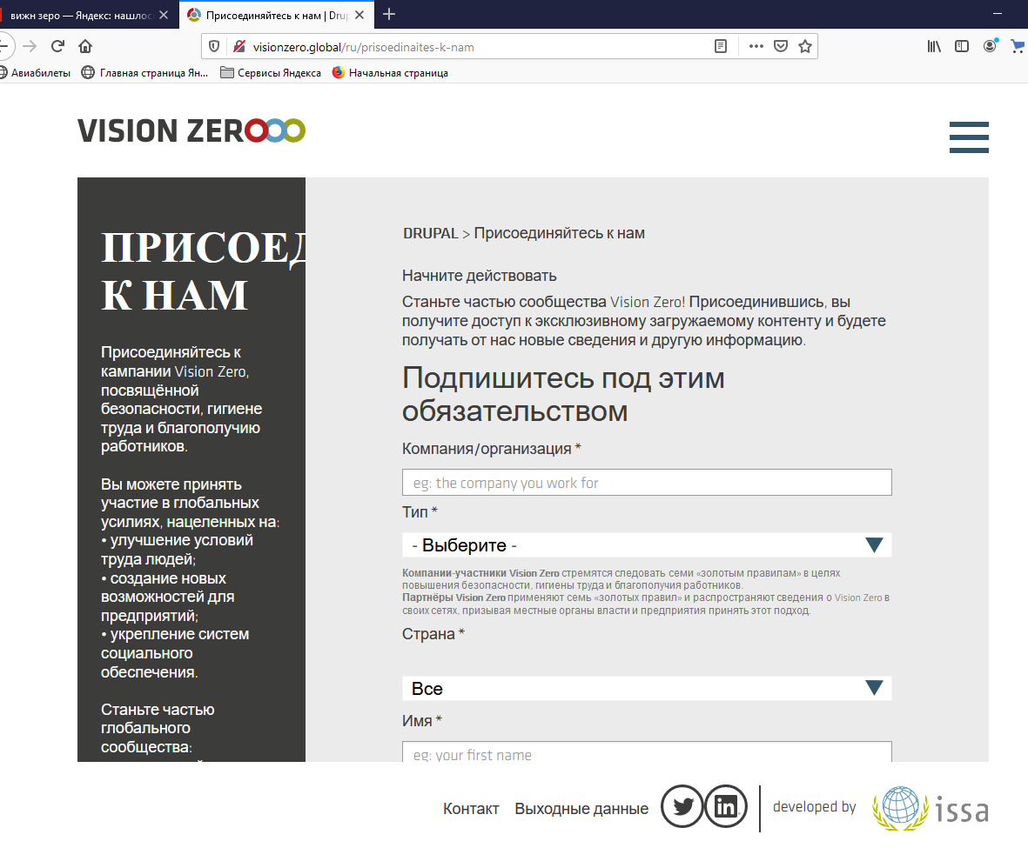
Концепция Vision zero («нулевой травматизм»)
Заполните необходимые графы, выбрав принимаемый статус:
Компания участник либо Партнер
Компании-участники Vision Zero стремятся следовать семи «золотым правилам» в целях повышения безопасности, гигиены труда и благополучия работников. Партнёры Vision Zero применяют семь «золотых правил» и распространяют сведения о Vision Zero, призывая остальных следовать этим правилам.
Присоединение к концепции нулевого травматизма – добровольное и бесплатное и не требует подписания от работодателя каких-либо документов!

Slide 18
Концепция Vision zero («нулевой травматизм»)
Подробнее с информацией о концепции Vision zero можно ознакомиться на сайте Управления труда и занятости Республики Карелия в разделе «Охрана труда» по ссылке:
https://mintrud.karelia.ru/content/концепция__нулевого_травматизма___vision_zero_

Slide 19
ВНЕСЕНИЕ ИЗМЕНЕНИЙ В ТРУДОВОЙ КОДЕКС РОССИЙСКОЙ ФЕДЕРАЦИИ
Х Раздел «Охрана труда» (новая структура и редакция)
Статья 218. Профессиональные риски
ВЫЯВЛЕНИЕ ОПАСНОСТЕЙ И ОЦЕНКА РИСКОВ
СПЕЦИАЛЬНАЯ ОЦЕНКА УСЛОВИЙ ТРУДА
ПРОИЗВОДСТВЕННЫЙ КОНТРОЛЬ
КОНТРОЛЬ РАБОТОДАТЕЛЯ ЗА СОСТОЯНИЕМ УСЛОВИЙ И ОХРАНЫ ТРУДА И СОБЛЮДЕНИЕМ ТРЕБОВАНИЙ ОХРАНЫ ТРУДА В СТРУКТУРНЫХ ПОДРАЗДЕЛЕНИЯХ И НА РАБОЧИХ МЕСТАХ
РАССЛЕДОВАНИЕ НЕСЧАСТНЫХ СЛУЧАЕВ НА ПРОИЗВОДСТВЕ, ПРОФЕССИОНАЛЬНЫХ ЗАБОЛЕВАНИЙ
РАССМОТРЕНИЕ ОБСТОЯТЕЛЬСТВ И ПРИЧИН, ПРИВЕДШИХ К ВОЗНИКНОВЕНИЮ МИКРОПОВРЕЖДЕНИЙ (МИКРОТРАВМ)
Рекомендации по классификации, нахождению и описанию опасностей устанавливаются Минтрудом России
Рекомендации по выбору метода оценки профессионального риска устанавливаются Минтрудом России
19

Slide 20
ВНЕСЕНИЕ ИЗМЕНЕНИЙ В ТРУДОВОЙ КОДЕКС РОССИЙСКОЙ ФЕДЕРАЦИИ
Х Раздел «Охрана труда» (новая структура и редакция)
Статья 219. Обучение по охране труда
Обучение по охране труда - процесс получения работниками, в том числе руководителями организаций, а также работодателями - индивидуальными предпринимателями знаний, умений, навыков, позволяющих формировать и развивать необходимые компетенции с целью обеспечения безопасности труда, сохранения жизни и здоровья. Работники, в том числе руководители организаций, и работодатели - индивидуальные предприниматели обязаны проходить обучение по охране труда и проверку знания требований охраны труда.
Обучение по охране труда работников – это получение знаний, умений и навыков в ходе проведения
инструктажей по охране труда
стажировки на рабочем месте
обучения по охране
обучения по использованию СИЗ
обучения оказанию первой помощи пострадавшим
Порядок обучения по охране труда и проверки знания требований охраны труда утверждается Правительством РФ
Дистанционные формы обучения
Продолжительность
Периодичность
20

Slide 21
ВНЕСЕНИЕ ИЗМЕНЕНИЙ В ТРУДОВОЙ КОДЕКС РОССИЙСКОЙ ФЕДЕРАЦИИ
Х Раздел «Охрана труда» (новая структура и редакция)
Статья 221. Обеспечение работников средствами индивидуальной защиты
НОВОЕ !
Минтрудом России будут устанавливаться единые Типовые нормы обеспечения СИЗ и смывающих средств в зависимости от имеющихся на конкретном рабочем месте вредных производственных факторов, опасностей, загрязнений, климата)
21

Slide 22
ВНЕСЕНИЕ ИЗМЕНЕНИЙ В ТРУДОВОЙ КОДЕКС РОССИЙСКОЙ ФЕДЕРАЦИИ
Х Раздел «Охрана труда» (новая структура и редакция)
Статья 226. Микроповреждения (микротравмы)
НОВОЕ !
Учет микроповреждений (микротравм)
Микроповреждения (микротравмы) – это случаи повреждения здоровья, происшедшие с работниками и другими лицами, участвующими в производственной деятельности работодателя, при исполнении ими трудовых обязанностей или выполнении какой-либо работы по поручению работодателя (его представителя), а также при осуществлении иных правомерных действий, обусловленных трудовыми отношениями с работодателем либо совершаемых в его интересах, приведшие к частичному ограничению трудоспособности пострадавших или необходимость их перевода на другую работу в течение одного рабочего дня или смены, но не повлекшие наступление временной нетрудоспособности пострадавших
Учет и рассмотрение
Работодатель
Основанием для регистрации микроповреждения (микротравмы) работника и рассмотрения обстоятельств и причин, приведших к его возникновению, является обращение работника
Рекомендации по учету
Минтруд России
22

